Slide 1


BÁO CÁO NIÊN LUẬN CƠ SỞ NGÀNH KHOA HỌC MÁY TÍNH
TRƯỜNG ĐẠI HỌC CẦN THƠ
SINH VIÊN THỰC HIỆN
Nguyễn Tấn Pil B1812295
GIẢNG VIÊN HƯỚNG DẪN
Trần Nguyễn Dương Chi

Slide 2
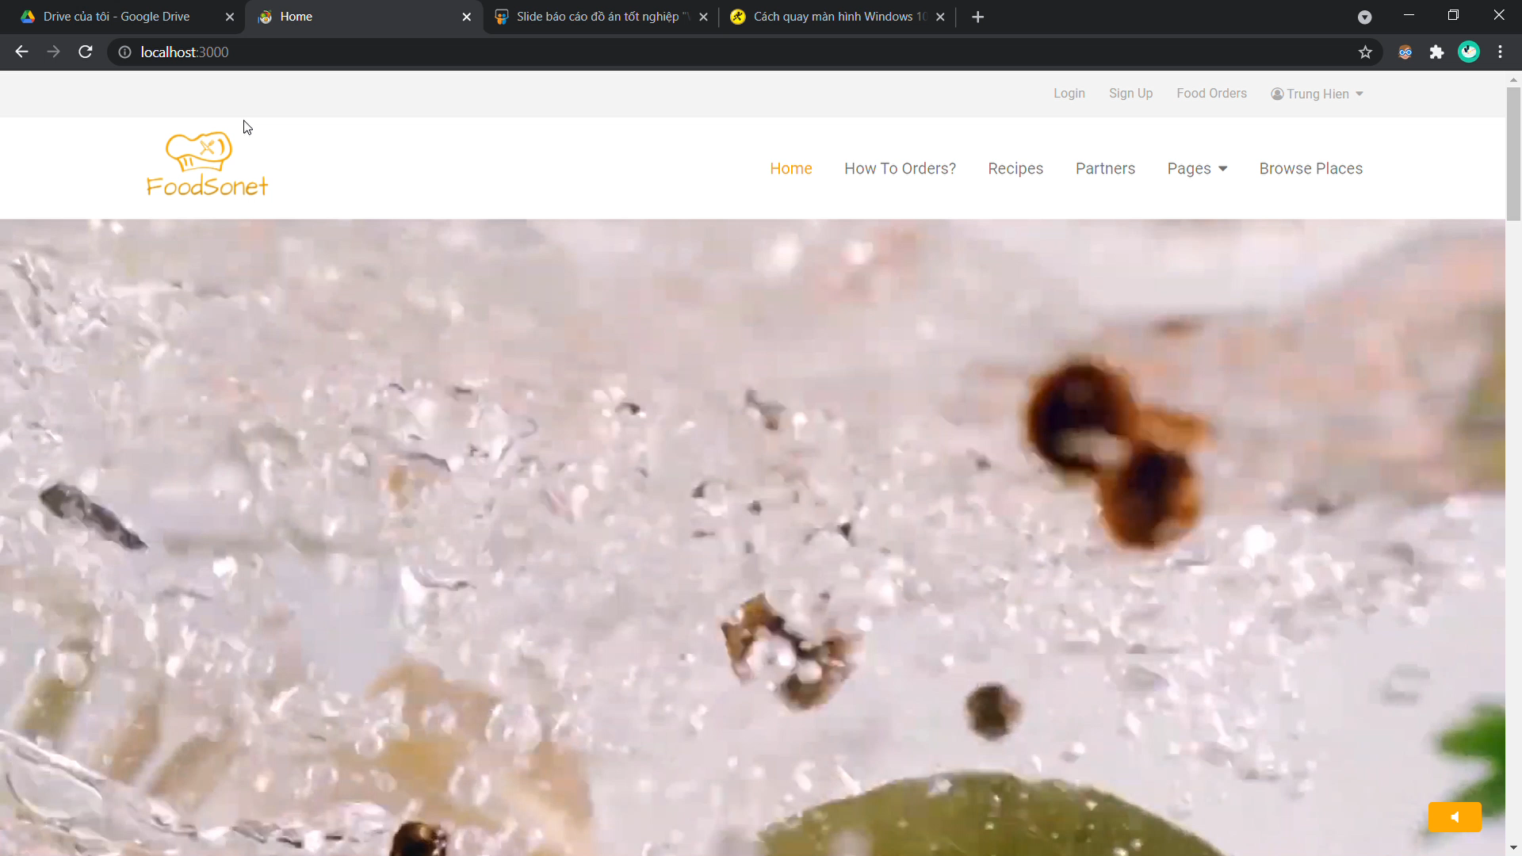
XÂY DỰNG WEBSITE
MẠNG XÃ HỘI ĐẶT HÀNG THỨC ĂN TRỰC TUYỀN
1

Slide 3
NỘI DUNG
Đặt vấn đề và các khái niệm
Thiết kế và cài đặt
Công cụ thực hiện
Kết quả đề tài
Hướng phát triển
Demo trang web
2

Slide 4
Đặt vấn đề và khái niệm
Thiết kế & cài đặt
ĐẶT VẤN ĐỀ
Công cụ
Kết quả
Hướng phát triển
Demo
Hiện tại có hơn 70% người Việt sử dụng Internet tính đến 01/2021
Nhu cầu sử dụng các dịch vụ đặt thức online ngày càng phổ biến
Do sự phát triển của Internet và nhu cầu của khách hàng càng cao nên yêu cầu về website cũng tăng lên
Có nhiều cách khác nhau để tạo ra một trang web đẹp và tối ưu
3

Slide 5
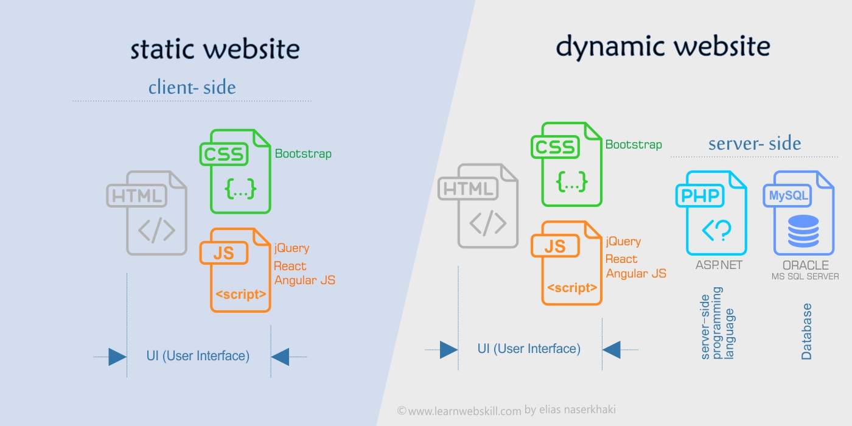
Đặt vấn đề và khái niệm
Thiết kế & cài đặt
KHÁI NIỆM
Công cụ
Kết quả
Hướng phát triển
Một website là tập tin HTML hoặc XHTML có thể truy cập bằng giao thức HTTP
Website tĩnh là website không thay đổi bởi người dùng khác nhau
Website động là website có thay đổi, cập nhật thông tin bởi người dùng
Demo
4

Slide 6
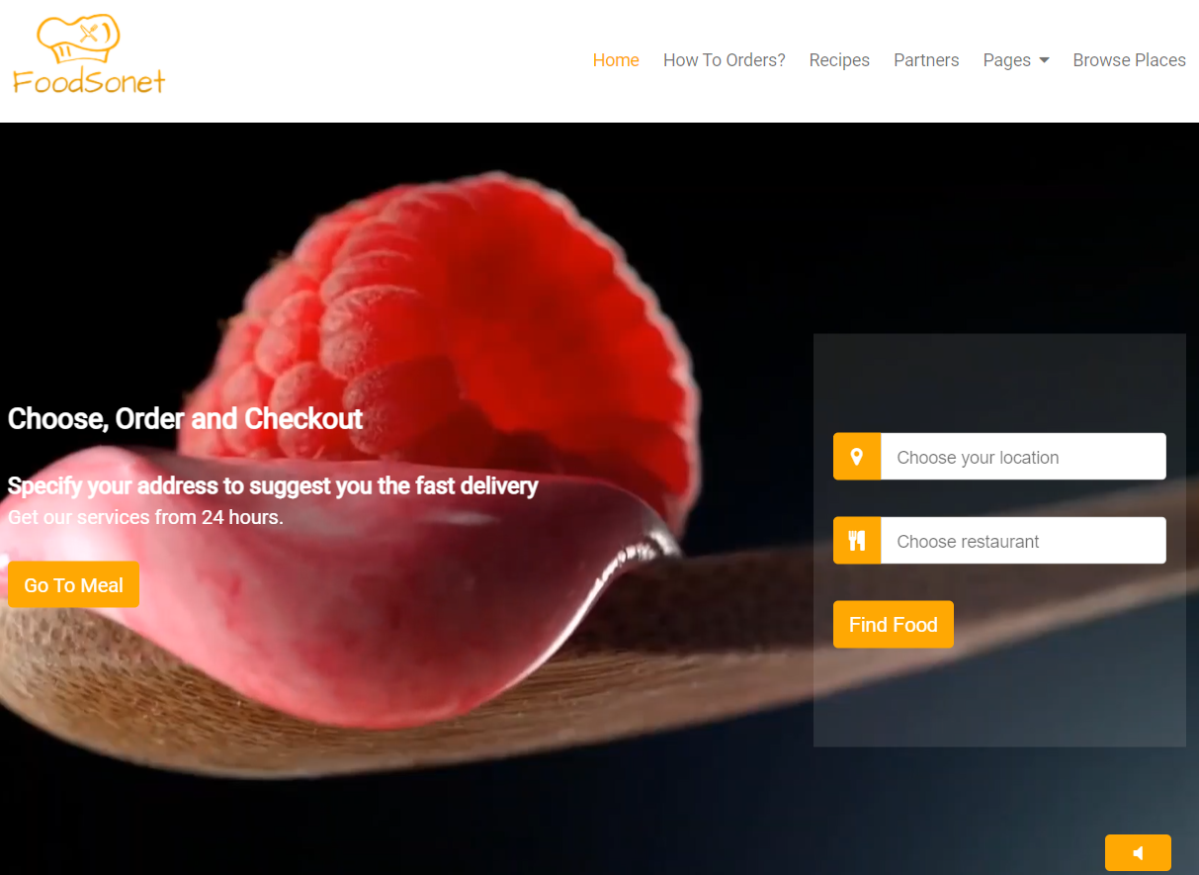
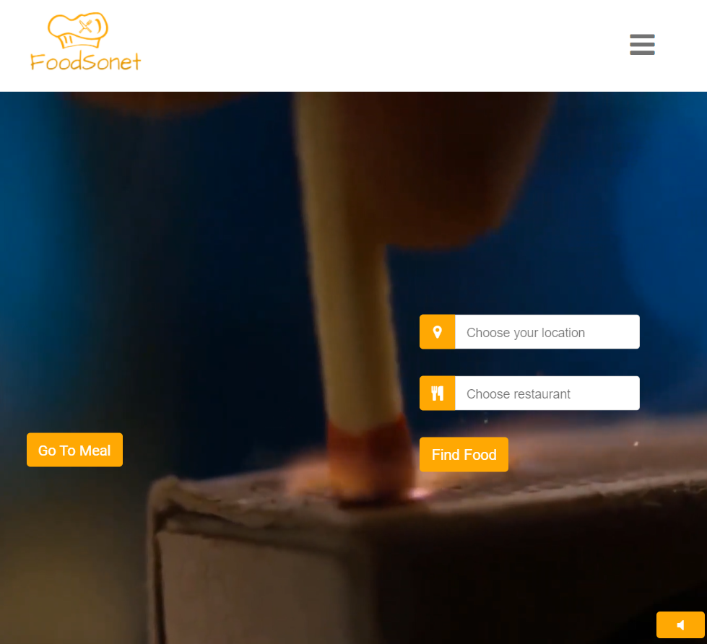
Đặt vấn đề và khái niệm
Thiết kế & cài đặt
KHÁI NIỆM
Công cụ
Kết quả
Hướng phát triển
Responsive website là thiết kế website cho tương thích với các thiết bị
Sử dụng media css và javascript để tạo responsive
Demo
5
Width > 992px
Width < 992px

Slide 7






Đặt vấn đề và khái niệm
Thiết kế & cài đặt
KHÁI NIỆM
Công cụ
Kết quả
HTML là ngôn ngữ giúp tạo và cấu trúc trang website
CSS là ngôn ngữ tìm và định dạng các phần tử HTML
JavaScript là ngôn ngữ giúp website sinh động hơn và xử lý back end
NodeJS là nền tảng xây dựng trên V8 JavaScript Engine giúp xây dựng ứng dụng website đơn giản và dễ mở rộng
ExpressJS là framework của NodeJS, cung cấp các tính năng mạnh mẽ để phát triển website và mobile
MongoDB là một database hướng tài liệu, một dạng NoSql
database
Hướng phát triển
Demo
6

Slide 8
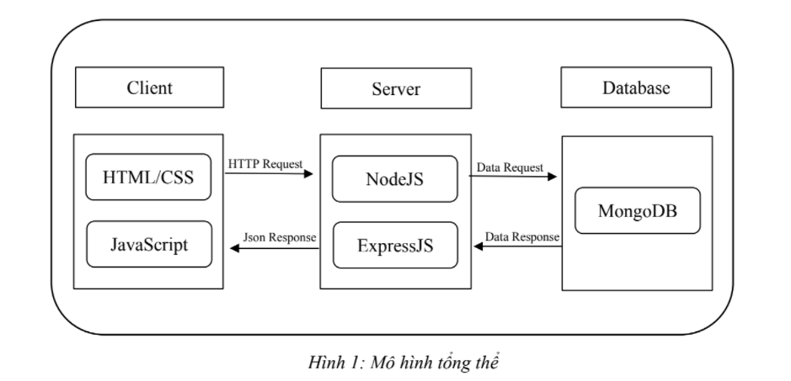
Đặt vấn đề và khái niệm
Thiết kế & cài đặt
THIẾT KẾ VÀ CÀI ĐẶT
Công cụ
Kết quả
Hướng phát triển
Demo
7
Mô hình tổng thể

Slide 9
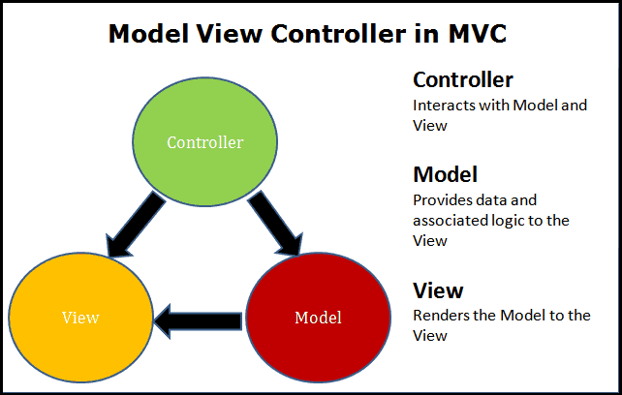
Đặt vấn đề và khái niệm
Thiết kế & cài đặt
THIẾT KẾ VÀ CÀI ĐẶT
Công cụ
Kết quả
Hướng phát triển
Demo
8

Slide 10
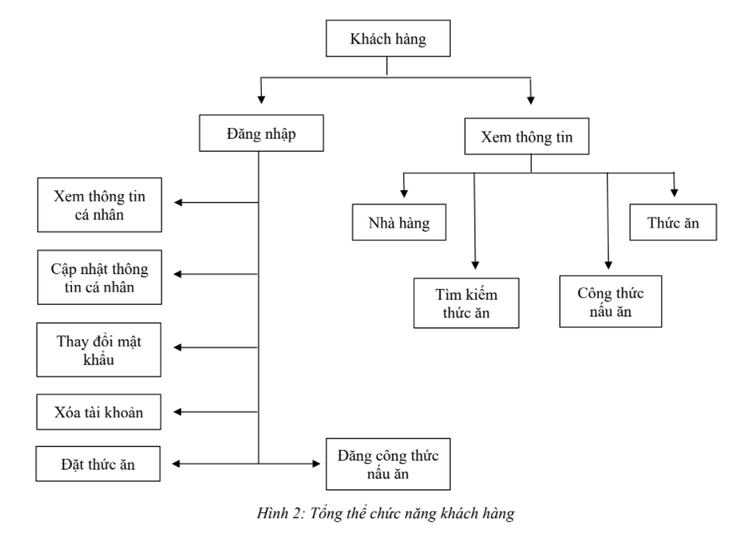
Đặt vấn đề và khái niệm
Thiết kế & cài đặt
THIẾT KẾ VÀ CÀI ĐẶT
Công cụ
Kết quả
Hướng phát triển
Demo
9
Tổng quát về chức năng khách hàng

Slide 11
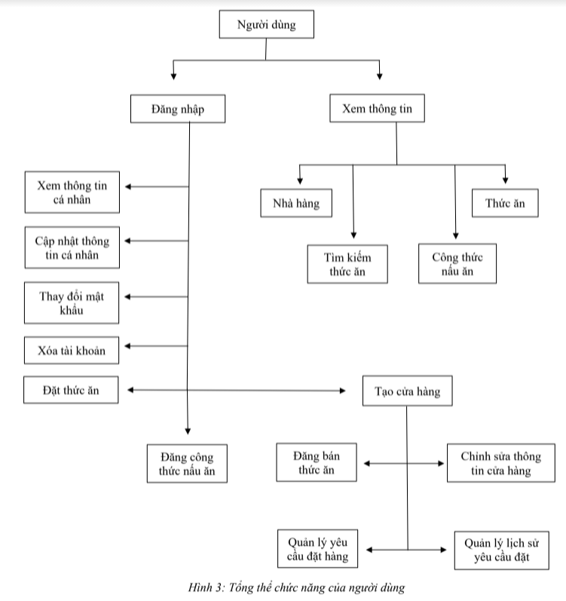
Đặt vấn đề và khái niệm
Thiết kế & cài đặt
THIẾT KẾ VÀ CÀI ĐẶT
Công cụ
Kết quả
Hướng phát triển
Demo
10

Slide 12
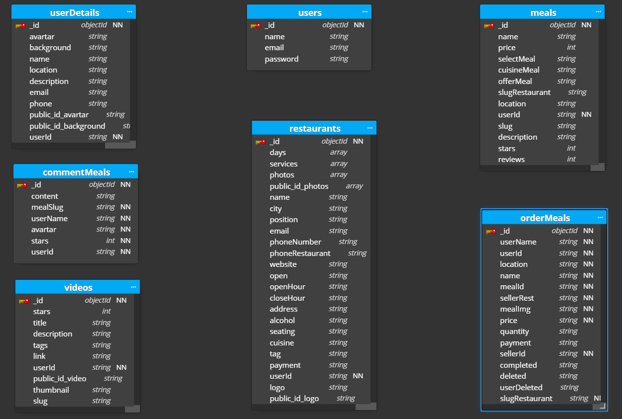
Đặt vấn đề và khái niệm
Thiết kế & cài đặt
THIẾT KẾ VÀ CÀI ĐẶT
Công cụ
Kết quả
Hướng phát triển
Demo
11
Thiết kế cơ sở dữ liệu

Slide 13





Đặt vấn đề và khái niệm
Thiết kế & cài đặt
CÔNG CỤ THỰC HIỆN
Công cụ
Kết quả
Hướng phát triển
Demo
12

Slide 14
Đặt vấn đề và khái niệm
Thiết kế & cài đặt
KẾT QUẢ ĐỀ TÀI
Công cụ
Kết quả
Hướng phát triển
Demo
Xây dựng được một trang web có các chức năng cơ bản của một mạng xã hội
Xây dựng website mạng xã hội với giao diện bắt mắt, bố cục rõ ràng và tương thích với tất cả các thiết bị
Áp dụng được tính năng nổi bật của NodeJS một cách hiệu quả vào trong triển khai dự án
Nâng cao kinh nghiệm lập trình, hiểu được quá trình triển khai dự án thực tế
Rèn luyện kỹ năng tìm kiếm, kỹ năng viết tài liệu, báo cáo
13

Slide 15
Đặt vấn đề và khái niệm
Thiết kế & cài đặt
HƯỚNG PHÁT TRIỂN
Công cụ
Kết quả
Hướng phát triển
Demo
Thêm chức năng thanh toán, chức năng đăng nhập bằng các tài khoản như google, facebook.
Cải thiện thời gian khi tải ảnh lên google cloudinary, trở lại trang hiện tại sau khi đăng nhập khi hết phiên đăng nhập
Tích hợp chức năng sử dụng thêm ngôn ngữ tiếng Việt
Thiết kế API một các hiệu quả hơn và an toàn bảo mật trang web hơn.
Triển khai ứng dụng lên mạng Internet
14

Slide 16
Đặt vấn đề và khái niệm
Thiết kế & cài đặt
Công cụ
Kết quả
Hướng phát triển
Demo
DEMO WEBSITE
15

Slide 17



